Slide 1
Чернишов Микита Валерійович
Учень 8 класу
Комунального закладу «Харківського ліцею №174 Харківської міської ради»
Керівник: Феклістова Анна Іванівна

Slide 2
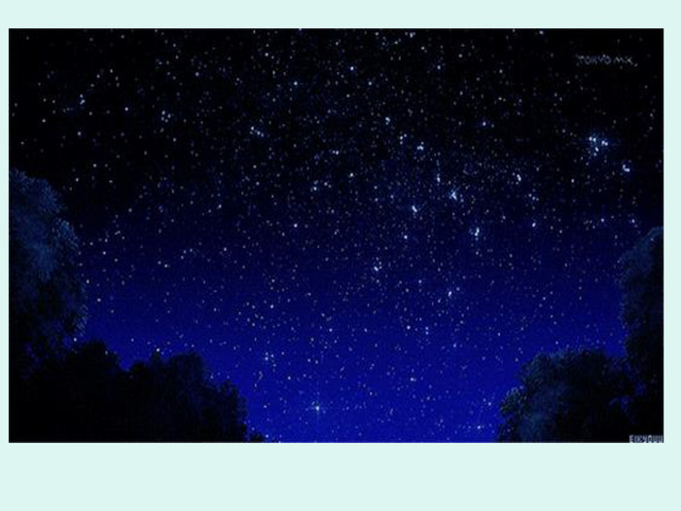
Мета: Спотереження за небесними тілами. Вивчення та пояснення видимих рухів небесних тіл, знаходження закономірностей і причин цих рухів

Slide 14
Висновок:

Slide 15
СПИСОК ВИКОРИСТАНИХ ДЖЕРЕЛ
Астрономія : підручник для загальноосвіт. навч. закл.: рівень стандарту, академічний рівень / М. П. Пришляк ; ред. Яцків Я. С. — Харків : Ранок, 2011. — 160 с. : рис., табл. — ISBN 978-617-540-424-9
Дивовижна астрономія / О. О. Фейгін. — Х. : Ранок, 2013. — 176 с. : ілюстр. — (Популярно про складне).
Зоряний Всесвіт : навч.-метод. посіб. / О. О. Фейгін. — Харків : Основа, 2009. — 144 с. : іл. — (Бібліотека журналу «Фізика в школах України» : сер. засновано в 2004 р. ; вип. 6 (66)). — Бібліогр.: с. 143—144. — ISBN 978-611-00-0163-2
Історія космічних досліджень : [наук.-популяр. вид. для дітей] / Луї Стовелл ; ілюстр. Пітера Аллена. — [Київ] : Країна Мрій, [2015]. — 103 с. : кольор. іл. — ISBN 978-074-609-845-5. — ISBN 978-617-538-062-8
Небесна механіка : Підруч. для студ. ун-тів, які навч. за спец. «Астрономія» / Ю. В. Александров; Харк. нац. ун-т ім. В. Н. Каразіна. — Х., 2004. — 236 c.

